Slide 1


Slide 2





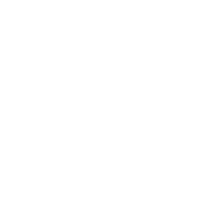
تعيين تلميذ(ة) للإجابة
توجيهات و شرح التعليمات
عرض فيديو
المرور بين الصفوف للمساعدة و تصحيح الإنجازات
عمل في ثنائيات
نهاية الشريط، المرور إلى الشريحة الموالية

Slide 3

تنظيم حصص الأسبوع
اليوم 4 -
اليوم1 -
نشاط اعتيادي (10)د
إملاء (30)د
إنتاج كتابي – الحصة1 (30)د
نشاط اعتيادي (10)د
معجم (30)د
استماع والتحدث . (30)د
اليوم 5 -
اليوم2 -
نشاط اعتيادي (10)د
قراءة : الحصة -4- (30)د
إنتاج كتابي الحصة 2 (30)د
نشاط اعتيادي (10)
قراءة : الحصة -1- 30 د
قراءة الحصة-2- 30 د
اليوم 6 -
اليوم 3 -
مراجعة وتوليف + دعم (50)د
قراءة إثرائية (20)د
نشاط اعتيادي (10)د
قراءة : الحصة-3- (30)د
صرف وتحويل (30)د
Révision
Lecture offerte

Slide 4
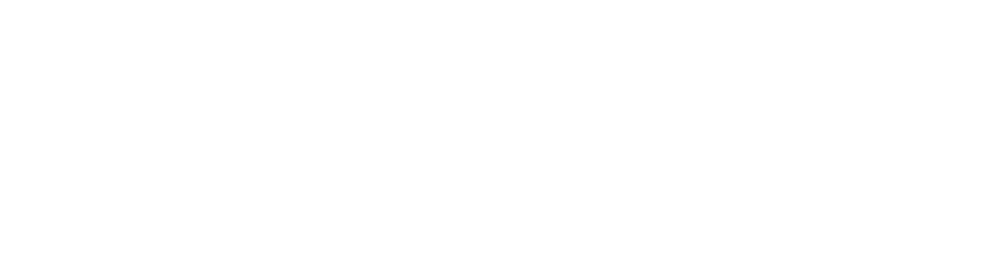




هيكلة حصة اليوم
- 01 افتتاح الحصة
ترحيب ؛
تدبير السلوك؛
نشاط اعتيادي.
2- قراءة: ثورة الروبوتات(ح3).
تلخيص النص.
- 03صرف وتحويل
تصريف الفعل المعتل في الماضي.

Slide 5

عند نهاية الحصة
على الأقل 80% من المتعلمين سيكونون قادرين على:
كتابة فقرة للتعبير عن نتائج ظاهرة معينة.
تلخيص نص " ثورة الروبوتات."
تصريف الفعل المعتل في الماضي.

Slide 6
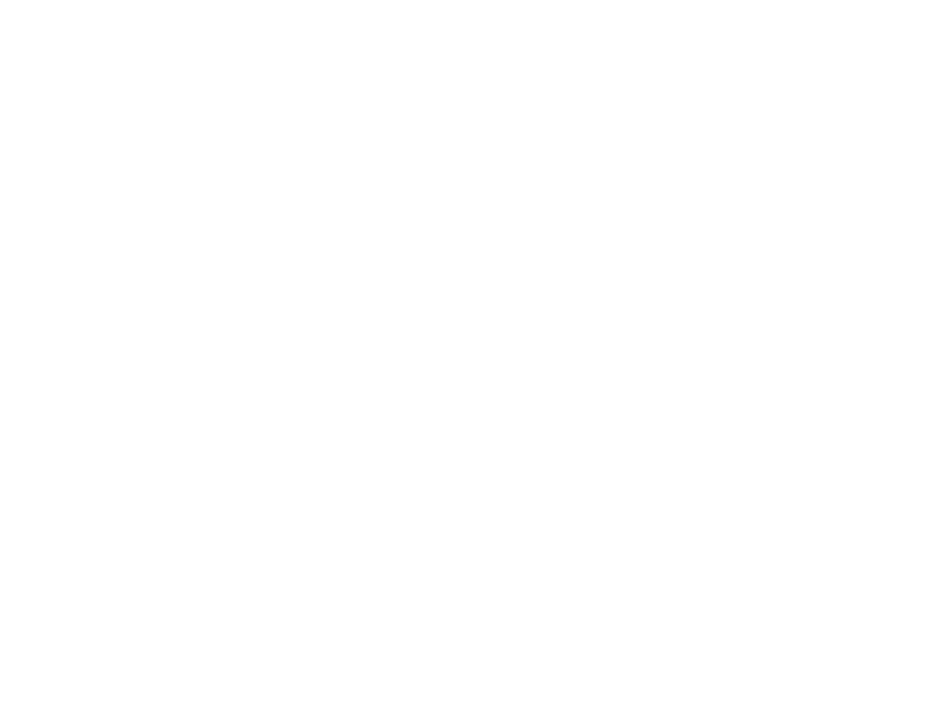
افتتاح الحصة
افتتاح الحصة
ترحيب ؛
تدبير السلوك؛
نشاط اعتيادي.

Slide 7

مرحبا بكم، سنبدأ حصة اللغة العربية.
اختــتام الحــصة
صرف وتحويل
قراءة ح3
افتتاح الحصة

Slide 8

ضعوا الكراسة والدفتر واللوحة في القمطر.
اختــتام الحــصة
صرف وتحويل
قراءة ح3
افتتاح الحصة

Slide 9





حاولوا الالتزام بهذه السلوكات. من يذكرنا بها؟
اختــتام الحــصة
صرف وتحويل
قراءة ح3
افتتاح الحصة
أُصَحِّحُ أَخْطائي عَلى كُرّاسَتي وَدَفْتَري.
أَتَحَدَّثُ بِلُغَةٍ عَرَبِيَّةٍ سَليمَةٍ مِنَ ٱلأَخْطاءِ.

Slide 10
ستواصلون التدرب على التعبير عن نتائج ظاهرة اجتماعية .
اختــتام الحــصة
صرف وتحويل
قراءة ح3
افتتاح الحصة
نَتائِجُ ظاهِرَةٍ

Slide 11
نتذكر جماعة الأساليب التي استعملتموها في الحصة السابقة. من يقرأ؟
(يمكن اقتراح أساليب أخرى. : تَتَرَتَّبُ – تؤدي................إلى..........)
اختــتام الحــصة
صرف وتحويل
قراءة ح3
افتتاح الحصة
تَنْجُمُ عَنِ .............مَجْموعَةٌ مِنَ ٱلنَّتائِجِ، فَهِيَ ................... كَما ..................................... عِلاوَةً عَلى ذلِكَ، ..................

Slide 12

على دفاتر البحث، اكتبوا فقرة للتعبير عن نتائج الظاهرة التالية. من يقرأ؟
اختــتام الحــصة
صرف وتحويل
قراءة ح3
افتتاح الحصة
نَتائِجُ ظاهِرَةِ عَدَمِ ٱحْتِرامِ قانونِ ٱلسَّيْرِ.
تَنْجُمُ عَنِ .............مَجْموعَةٌ مِنَ ٱلنَّتائِجِ، فَهِيَ ................... كَما ..................................... عِلاوَةً عَلى ذلِكَ، ..................

Slide 13
من يقرأ عمله؟
اختــتام الحــصة
صرف وتحويل
قراءة ح3
افتتاح الحصة
أَقْرَأُ إِنْتاجي.

Slide 14
قراءة
ثورة الروبوتات( ح3).
تلخيص النص.

Slide 15
نبدأ حصتنا في القراءة بتصحيح الواجب المنزلي. خذوا دفاتر البحث.
اختــتام الحــصة
صرف وتحويل
قراءة ح3
افتتاح الحصة
أُصَحِّحُ ٱلْواجِبَ ٱلْمَنْزِلِيَّ.

Slide 16
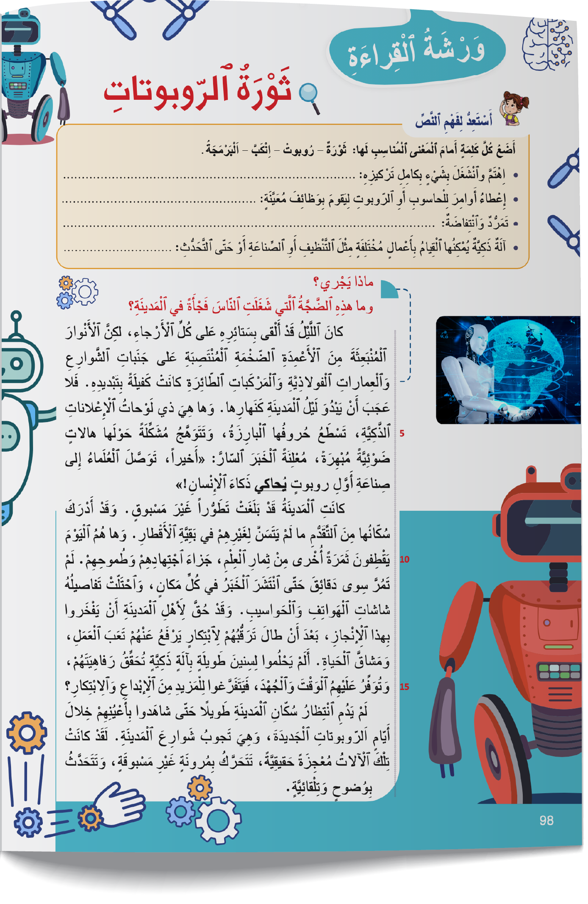
من يقرأ التعريف الأول ويحدد المفردة المناسبة له؟ ( مناقشة الجواب ثم الانتقال إلى التعريف الموالي.)
اختــتام الحــصة
صرف وتحويل
قراءة ح3
افتتاح الحصة

Slide 17
من يقرأ الجملة التي وردت فيها كلمة " ثورة"؟ ( مناقشة الجواب ثم الانتقال إلى المفردة الموالية.)
اختــتام الحــصة
صرف وتحويل
قراءة ح3
افتتاح الحصة

Slide 18
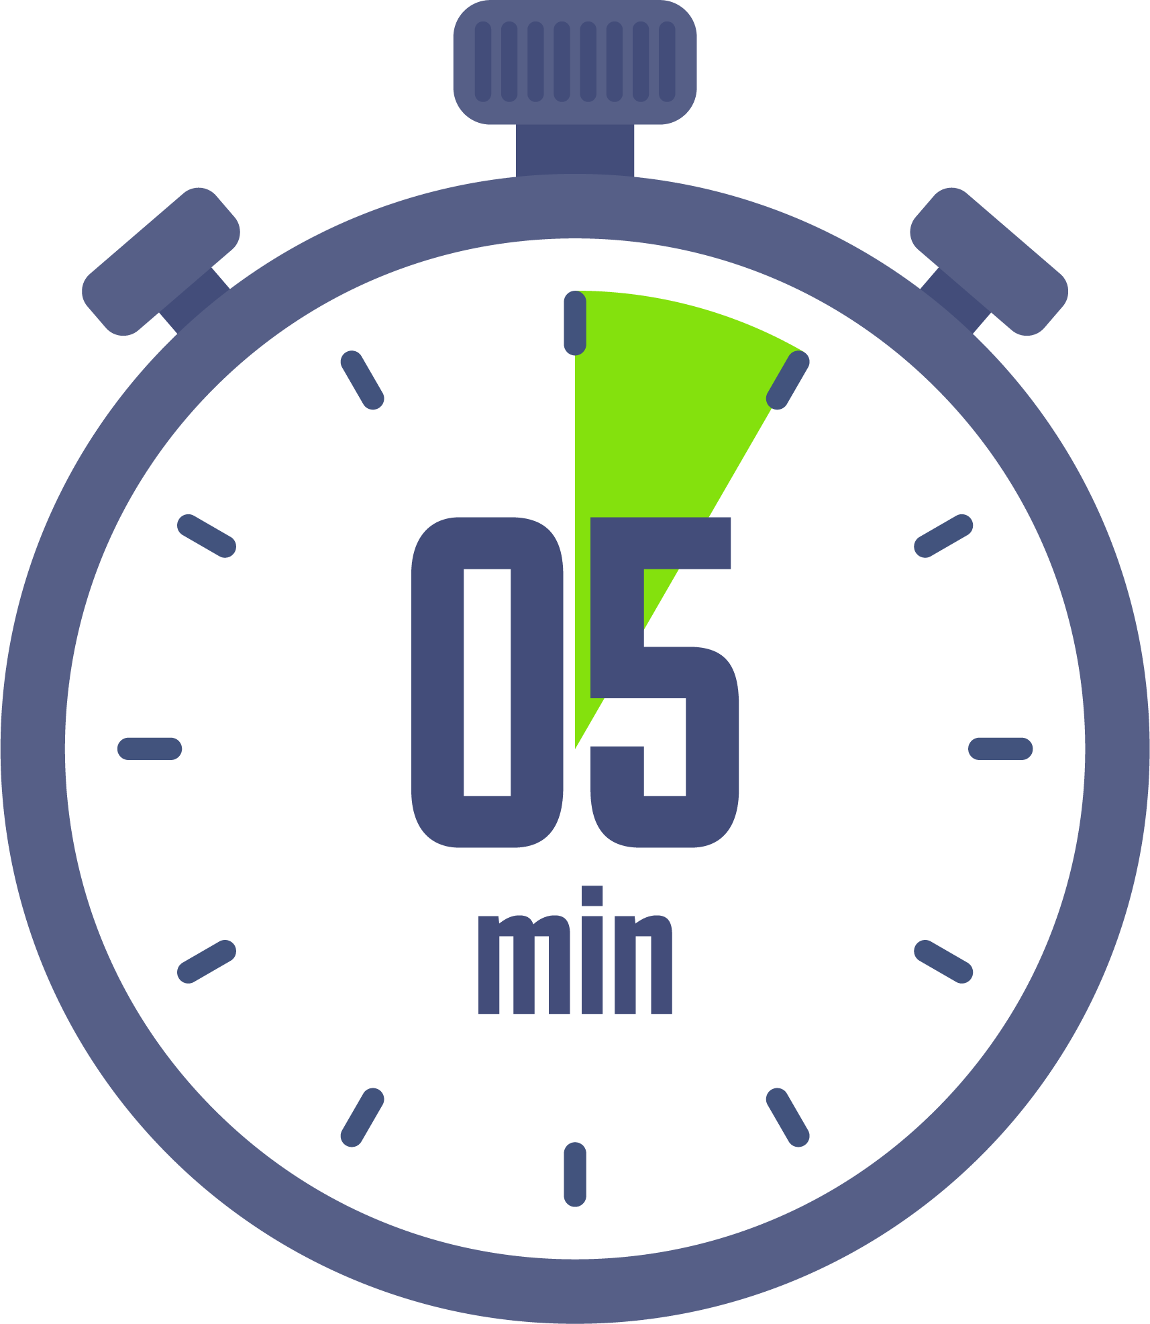
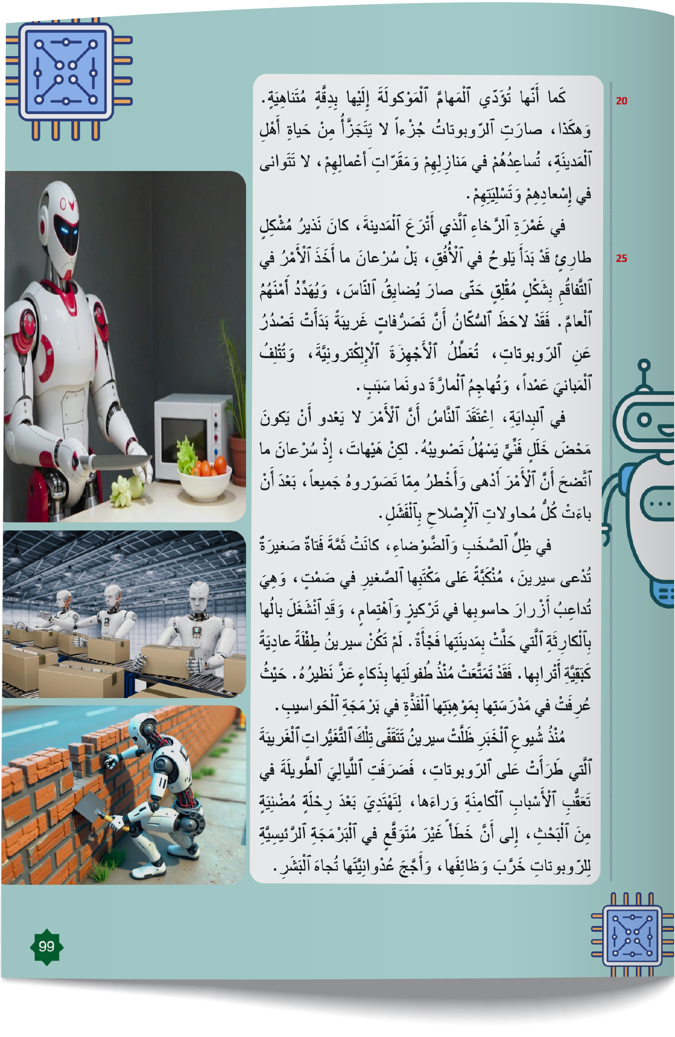
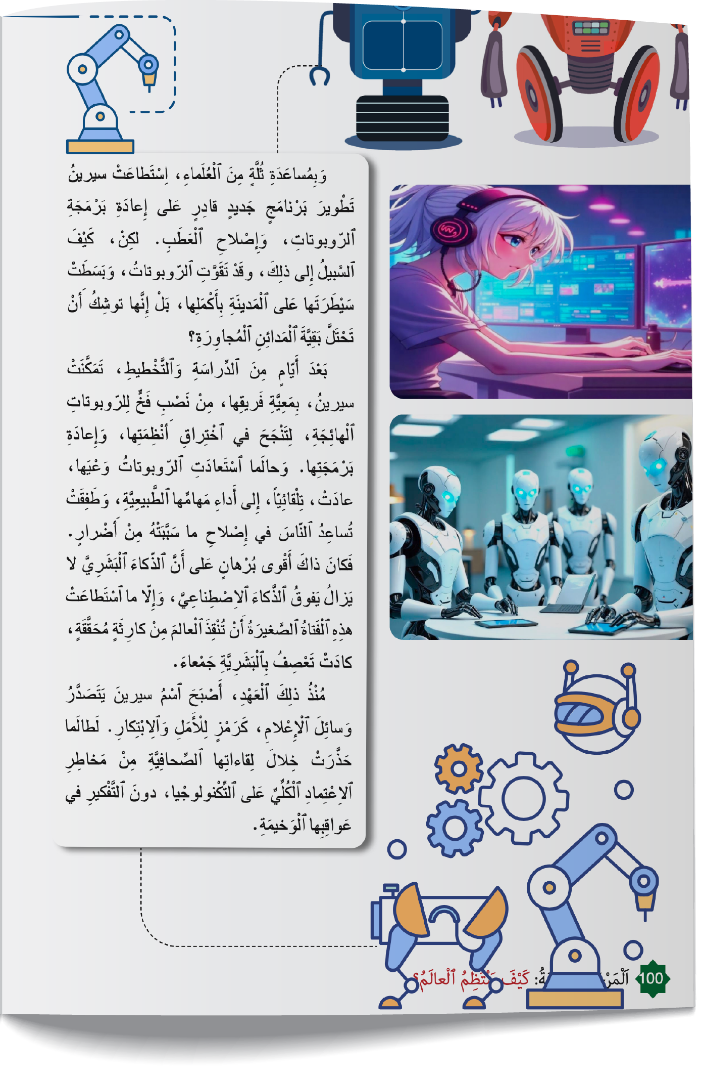
خذوا كراساتكم، الصفحة -98-. من يقرأ النص مستحضرا ضوابط الطلاقة؟
اختــتام الحــصة
صرف وتحويل
قراءة ح3
افتتاح الحصة

Slide 19
ننتقل إلى أسئلة الفهم. من يجيب عن السؤال التالي؟
اختــتام الحــصة
صرف وتحويل
قراءة ح3
افتتاح الحصة
1. ما ٱلْخَبَرُ ٱلَّذي ٱحْتَفَلَتْ بِهِ ٱلْمَدينَةُ؟

Slide 20
مناقشة الجواب
اختــتام الحــصة
صرف وتحويل
قراءة ح3
افتتاح الحصة
2. ما ٱلْحَدَثُ ٱلْمُرْبِكُ ٱلَّذي غَيَّرَ فَرَحَ أَهْلِ ٱلْمَدينَةِ إِلى قَلَقٍ وَخَوْفٍ؟

Slide 21
مناقشة الجواب
اختــتام الحــصة
صرف وتحويل
قراءة ح3
افتتاح الحصة
3. مَنِ ٱسْتَطاعَ إِنْقاذَ ٱلْمَدينَةِ مِنْ ثَوْرَةِ ٱلرّوبوتاتِ؟

Slide 22
مناقشة الجواب
اختــتام الحــصة
صرف وتحويل
قراءة ح3
افتتاح الحصة
4. كَيْفَ ٱسْتَطاعَتِ ٱلْفَتاةُ سيرينُ إِصْلاحَ ٱلْعَطَبِ ٱلَّذي لَحِقَ بِٱلرّوبوتاتِ؟

Slide 23
مناقشة الجواب
اختــتام الحــصة
صرف وتحويل
قراءة ح3
افتتاح الحصة
5. ما ٱلْخُلاصَةُ ٱلَّتي ٱسْتَنْتَجَها ٱلْكاتِبُ في نِهايَةِ ٱلْحِكايَةِ؟

Slide 24
مناقشة الجواب
اختــتام الحــصة
صرف وتحويل
قراءة ح3
افتتاح الحصة
ما نَوْعِيَّةُ ٱلنَّصِّ؟ لِماذا؟
مَعْلوماتِيٌّ
أَدَبِيٌّ

Slide 25
نصحح من يقرأ؟
اختــتام الحــصة
صرف وتحويل
قراءة ح3
افتتاح الحصة
ما نَوْعِيَّةُ ٱلنَّصِّ؟ لِماذا؟
مَعْلوماتِيٌّ
أَدَبِيٌّ
اَلنَصٌّ أَدَبِيٌّ، لِأَنَّهُ يَحْكي قِصَّةً خَيالِيَّةً بِشَخْصِيّاتٍ وَأَحْداثٍ مُتَخَيَّلَةٍ.

Slide 26
في هذه الحصة ستتعلمون طريقة صياغة ملخص حكاية.
اختــتام الحــصة
صرف وتحويل
قراءة ح3
افتتاح الحصة
سَأَتَعَلَّمُ كَيْفَ أَصوغُ مُلَخَّصَ حِكايَةٍ.

Slide 27
من يذكرنا بعناصر خطاطة النص السردي؟
اختــتام الحــصة
صرف وتحويل
قراءة ح3
افتتاح الحصة
ما عَناصِرُ خُطاطَةِ ٱلنَّصِّ ٱلسَّرْدِيِّ؟

Slide 28
نتذكر جماعة. من يقرأ؟
اختــتام الحــصة
صرف وتحويل
قراءة ح3
افتتاح الحصة
1. وَضْعِيَّةُ ٱلْبِدايَةِ
2. اَلْحَدَثُ ٱلْمُرْبِكُ
3. اَلْعُقْدَةُ: أَحْداثٌ أَوْ رُدودُ فِعْلٍ لِتَجاوزِ ٱلْحَدَثِ ٱلْمُرْبِكِ.
4. اَلْحَلُّ: اَلْحَدَثُ ٱلَّذي أَدّى إِلى تَجاوُزِ ٱلْمُشْكِلِ.
5. وَضْعِيَّةُ ٱلنِّهايَةِ

Slide 29
لكتابة ملخص حكاية نص " ثورة الروبوتات". أحدد عناصر الخطاطة في الحكاية؟
اختــتام الحــصة
صرف وتحويل
قراءة ح3
افتتاح الحصة
1. وَضْعِيَّةُ ٱلْبِدايَةِ
2. اَلْحَدَثُ ٱلْمُرْبِكُ
3. اَلْعُقْدَةُ: أَحْداثٌ أَوْ رُدودُ فِعْلٍ لِتَجاوزِ ٱلْحَدَثِ ٱلْمُرْبِكِ.
4. اَلْحَلُّ: اَلْحَدَثُ ٱلَّذي أَدّى إِلى تَجاوُزِ ٱلْمُشْكِلِ.
5. وَضْعِيَّةُ ٱلنِّهايَةِ

Slide 30
سأحدد وضعية البداية، ثم تقومون بتحديد باقي العناصر.
اختــتام الحــصة
صرف وتحويل
قراءة ح3
افتتاح الحصة
1. وَضْعِيَّةُ ٱلْبِدايَةِ
أَعْلَنَ ٱلْعُلَماءُ عَنْ صُنْعِ أَوَّلِ روبوتٍ يُحاكي ذَكاءَ ٱلْإِنْسانِ، فَفَرِحَ سُكّانُ ٱلمَدينَةِ وَٱسْتَعانوا بِٱلرّوبوتاتِ في حَياتِهِمُ ٱلْيَوْمِيَّةِ.

Slide 31
من يحدد الحدث المربك في الحكاية؟
اختــتام الحــصة
صرف وتحويل
قراءة ح3
افتتاح الحصة
اَلْحَدَثُ ٱلْمُرْبِكُ

Slide 32
نصحح. من يقرأ ؟
اختــتام الحــصة
صرف وتحويل
قراءة ح3
افتتاح الحصة
بَدَأَتِ ٱلرّوبوتاتُ تُصْدِرُ تَصَرُّفاتٍ غَريبَةً وَعُدْوانِيَّةً، إِذْ أَخَذَتْ تُعَطِّلُ ٱلْأَجْهِزَةَ وَتُتْلِفُ ٱلْمَبانِيَ وَتُهاجِمُ ٱلْمارَّةَ.

Slide 33
من يحدد الأحداث الرئيسة للعقدة؟
اختــتام الحــصة
صرف وتحويل
قراءة ح3
افتتاح الحصة
اَلْأَحْداثُ ٱلرَّئيسَةُ لِلْعُقْدَةِ

Slide 34
نصحح. من يقرأ ؟
اختــتام الحــصة
صرف وتحويل
قراءة ح3
افتتاح الحصة
اِنْكَبَّتْ سيرينُ عَلى حاسوبِها لَيالِيَ طَويلَةً، وَٱكْتَشَفَتْ أَنَّ خَطَأً في ٱلْبَرْمَجَةِ هُوَ سَبَبُ عُدوانِيَّةِ ٱلرّوبوتاتِ.
تَعاوَنَتْ سيرينُ مَعَ فَريقٍ مِنَ ٱلْعُلَماءِ لِتَطْويرِ بَرْنامَجٍ جَديدٍ قادِرٍ عَلى إِعادَةِ بَرْمَجَةِ ٱلرّوبوتاتِ.
نَصَبَتْ سيرينُ وَفَريقُها فَخّاً لِلرّوبوتاتِ ٱلْهائِجَةِ لِٱخْتِراقِ أَنْظِمَتِها.

Slide 35
من يحدد حدث الحل ؟
اختــتام الحــصة
صرف وتحويل
قراءة ح3
افتتاح الحصة
حَدَثُ ٱلْحَلِّ

Slide 36
نصحح. من يقرأ ؟
اختــتام الحــصة
صرف وتحويل
قراءة ح3
افتتاح الحصة
نَجَحَتْ سيرينُ رُفْقَةَ فَريقِها في ٱخْتِراقِ أَنْظِمَةِ ٱلرّوبوتاتِ وَإِعادَةِ بَرْمَجَتِها وَتَصْحيحِ ٱلْعَطَبِ ٱلَّذي لَحِقَ بِها.

Slide 37
من يحدد وضعية النهاية؟
اختــتام الحــصة
صرف وتحويل
قراءة ح3
افتتاح الحصة
وَضْعِيَّةُ ٱلنِّهايَةِ

Slide 38
نصحح. من يقرأ ؟
اختــتام الحــصة
صرف وتحويل
قراءة ح3
افتتاح الحصة
اِسْتَعادَتِ ٱلرّوبوتاتُ بَرْمَجَتَها ٱلسَّليمَةَ وَعادَتْ إِلى مَهامِّها لِخِدْمَةِ ٱلْإِنْسانِ. وَأَصْبَحَتْ سيرينُ رَمْزاً لِلْأَمَلِ وَٱلاِبْتِكارِ.

Slide 39
من يعيد قراءة الحصيلة؟ (تتمة الحصيلة في الشريحة الموالية.)
اختــتام الحــصة
صرف وتحويل
قراءة ح3
افتتاح الحصة
أَعْلَنَ ٱلْعُلَماءُ عَنْ صُنْعِ أَوَّلِ روبوتٍ يُحاكي ذَكاءَ ٱلْإِنْسانِ، فَفَرِحَ سُكّانُ ٱلمَدينَةِ وَٱسْتَعانوا بِٱلرّوبوتاتِ في حَياتِهِمْ ٱلْيَوْمِيَّةِ.
بَدَأَتِ ٱلرّوبوتاتُ تُصْدِرُ تَصَرُّفاتٍ غَريبَةً وَعُدوانِيَّةً، إِذْ أَخَذَتْ تُعَطِّلُ ٱلْأَجْهِزَةَ وَتُتْلِفُ ٱلْمَبانِيَ وَتُهاجِمُ ٱلْمارَّةَ.
اِنْكَبَّتْ سيرينُ عَلى حاسوبِها لَيالِيَ طَويلَةً، وَٱكْتَشَفَتْ أَنَّ خَطَأً في ٱلْبَرْمَجَةِ هُوَ سَبَبُ عُدْوانِيَّةِ ٱلرّوبوتاتِ.
تَعاوَنَتْ سيرينُ مَعَ فَريقٍ مِنَ ٱلْعُلَماءِ لِتَطْويرِ بَرْنامَجٍ جَديدٍ قادِرٍ عَلى إِعادَةِ بَرْمَجَةِ ٱلرّوبوتاتِ.
نَصَبَتْ سيرينُ وَفَريقُها فَخّاً لِلرّوبوتاتِ ٱلْهائِجَةِ لِٱخْتِراقِ أَنْظِمَتِها.

Slide 40
من يقرأ تتمة الحصيلة؟
اختــتام الحــصة
صرف وتحويل
قراءة ح3
افتتاح الحصة
نَجَحَتْ سيرينُ رُفْقَةَ فَريقِها في ٱخْتِراقِ أَنْظِمَةِ ٱلرّوبوتاتِ وَإِعادَةِ بَرْمَجَتِها وَتَصْحيحِ ٱلْعَطَبِ ٱلَّذي لَحِقَ بِها.
اِسْتَعادَتِ ٱلرّوبوتاتُ بَرْمَجَتَها ٱلسَّليمَةَ وَعادَتْ إِلى مَهامِّها لِخِدْمَةِ ٱلْإِنْسانِ. وَأَصْبَحَتْ سيرينُ رَمْزاً لِلْأَمَلِ وَٱلاِبْتِكارِ.

Slide 41
الآن. من يذكرنا بالأساليب التي تساعدنا على كتابة كل مقطع. نبدأ بمقطع البداية.
( مناقشة أساليب بقية المقاطع.)
اختــتام الحــصة
صرف وتحويل
قراءة ح3
افتتاح الحصة
1. وَضْعِيَّةُ ٱلْبِدايَةِ
أَساليبُ ٱلْبِدايَةِ
2. اَلْحَدَثُ ٱلْمُرْبِكُ
أَساليبُ ٱلتَّحَوُّلِ
3. اَلْعُقْدَةُ: أَحْداثٌ أَوْ رُدودُ فِعْلٍ لِتَجاوزِ ٱلْحَدَثِ ٱلْمُرْبِكِ.
أَساليبُ سَرْدِ أَحْداثٍ مُتَسَلْسِلَةٍ
4. اَلْحَلُّ: اَلْحَدَثُ ٱلَّذي أَدّى إِلى تَجاوُزِ ٱلْمُشْكِلِ.
5. وَضْعِيَّةُ ٱلنِّهايَةِ
أَساليبُ ٱلنِّهايَةِ

Slide 42
خذوا دفاتر البحث، اربطوا بين عناصر الحكاية باستعمال أساليب مناسبة للحصول على ملخص الحكاية.
اختــتام الحــصة
صرف وتحويل
قراءة ح3
افتتاح الحصة
أَكْتُبُ عَلى دَفْتَري مُلَخَّصَ نَصِّ "ثَوْرَةُ ٱلرّوبوتاتِ".

Slide 43
هذا مقترح آخر. من يقرأ؟
اختــتام الحــصة
صرف وتحويل
قراءة ح3
افتتاح الحصة
أَعْلَنَ ٱلْعُلَماءُ عَنْ صُنْعِ أَوَّلِ روبوتٍ يُحاكي ذَكاءَ ٱلْإِنْسانِ، فَفَرِحَ سُكّانُ ٱلْمَدينَةِ وَٱسْتَعانوا بِٱلرّوبوتاتِ في حَياتِهِمُ ٱلْيَوْمِيَّةِ. غَيْرَ أَنَّها بَدَأَتْ تُصْدِرُ تَصَرُّفاتٍ غَريبَةً وَعُدْوانِيَّةً، إِذْ أَخَذَتْ تُعَطِّلُ ٱلْأَجْهِزَةَ وَتُتْلِفُ ٱلْمَبانِيَ وَتُهاجِمُ ٱلْمارَّةَ. وَلِمُواجَهَةِ هذا ٱلْخَطَرِ، اِنْكَبَّتْ سيرينُ عَلى حاسوبِها لَيالِيَ طَويلَةً، وَٱكْتَشَفَتْ أَنَّ خَطَأً في ٱلْبَرْمَجَةِ هُوَ سَبَبُ عُدوانِيَّةِ ٱلرّوبوتاتِ، فَـتَعاوَنَتْ مَعَ فَريقٍ مِنَ ٱلْعُلَماءِ لِتَطْويرِ بَرْنامَجٍ جَديدٍ وَنَصْبِ فَخٍّ لِٱخْتِراقِ أَنْظِمَتِها. وَفي ٱلْخِتامِ نَجَحَتْ سيرينُ في إِعادَةِ بَرْمَجَةِ ٱلرّوبوتاتِ، فَٱسْتَعادَتْ بَرْمَجَتَها ٱلسَّليمَةَ وَعادَتْ إِلى مَهامِّها في خِدْمَةِ ٱلْإِنْسانِ، وَأَصْبَحَتْ سيرينُ رَمْزاً لِلْأَمَلِ وَٱلاِبْتِكارِ.

Slide 44
من يذكرنا بخطوات صياغة ملخص حكاية؟
اختــتام الحــصة
صرف وتحويل
قراءة ح3
افتتاح الحصة
كَيْفَ أَصوغُ مُلَخَّصَ حِكايَةٍ ؟

Slide 45
من يقرأ؟
اختــتام الحــصة
صرف وتحويل
قراءة ح3
افتتاح الحصة
1. أَرْسُمُ خُطاطَةَ ٱلْحِكايَةِ وَأُعَبِّئُها؛
2. أَكْتُبُ نَصّاً مُنْسَجِماً يَضُمُّ عَناصِرَ ٱلْخُطاطَةِ مُسْتَعْمِلاً أَدَواتِ ٱلرَّبْطِ ٱلْمُناسِبَةَ.

Slide 46
صرف وتحويل
صرف وتحويل
تصريف الفعل المعتل في الماضي.

Slide 47
ستتدربون على طريقة تصريف الفعل المعتل في الماضي .
اختــتام الحــصة
صرف وتحويل
قراءة ح3
افتتاح الحصة
أَتَذَكَّرُ أَنْواعَ ٱلْفِعْلِ ٱلْمُعْتَلِّ.
أَتَدَرَّبُ عَلى تَصْريفِ ٱلْفِعْلِ ٱلْمُعْتَلِّ في ٱلْماضي.

Slide 48
من يذكرنا بتعريف الفعل المعتل ؟
اختــتام الحــصة
صرف وتحويل
قراءة ح3
افتتاح الحصة
اَلْفِعْلُ ٱلْمُعْتَلُّ

Slide 49
من يقرأ ؟
التنبيه إلى أن حروف العلة سميت بذلك الاسم لأنها لا تثبت على حال عند تصريف الفعل ( مثال قال )
اختــتام الحــصة
صرف وتحويل
قراءة ح3
افتتاح الحصة
اَلْفِعْلُ ٱلْمُعْتَلُّ: ما كانَ أَحَدُ حُروفِهِ ٱلْأَصْلِيَّةِ حَرْفَ عِلَّةٍ.
حُروفُ ٱلْعِلَّةِ هِيَ : و-ا-ي
سُمِيّتْ ٱلْحُروفُ (و-ا-ي) حُروفَ ٱلْعِلَّةِ لِأَنَّها لا تَثْبُتُ عَلى حالٍ عِنْدَ تَصْريفِ ٱلْفِعْلِ ٱلْمُعْتَلِّ (قالَ – يَقولُ – قُلْ ).

Slide 50
من يذكرنا بأقسام الفعل المعتل؟
اختــتام الحــصة
صرف وتحويل
قراءة ح3
افتتاح الحصة
أَقْسامُ ٱلْفِعْلِ ٱلْمُعْتَلِّ.

Slide 51
نتذكر جماعة. من يقرأ.
مطالبة التلاميذ بتقديم أمثلة أخرى لكل قسم.
اختــتام الحــصة
صرف وتحويل
قراءة ح3
افتتاح الحصة
اَلْفِعْلُ ٱلْمُعْتَلُّ أَرْبَعَةُ أَقْسامٍ :
اَلْمِثالُ : ما كانَ أَوَّلُهُ حَرْفَ عِلَّةٍ ( وَجَدَ – وَعَدَ – وَصَلَ ...)؛
اَلْأَجْوَفُ: ما كانَ وَسَطُهُ حَرْفَ عِلَّةٍ ( قالَ – باعَ – عادَ...)؛
اَلنّاقِصُ : ما كانَ آخِرُهُ حَرْفَ عِلَّةٍ ( سَقى – نَما- بَنى...)؛
اَللَّفيفُ : ما كانَ فيهِ حَرْفا عِلَّةٍ، وَهُوَ نَوْعانِ:
اَلَّلفيفُ ٱلْمَفْروقُ : ما كانَ أَوَّلُهُ وَآخِرُهُ حَرْفي عِلَّةٍ ( وَقى- وَعى ...)؛
اَلَّلفيفُ ٱلْمَقْرونُ: ما كانَ وَسَطُهُ وَآخِرُهُ حَرْفي عِلَّةٍ ( رَوى- هَوى...)

Slide 52
نبدأ بتصريف الفعل المثال في الماضي. انتبهوا إلى القاعدة التالية. من يقرأ؟
اختــتام الحــصة
صرف وتحويل
قراءة ح3
افتتاح الحصة
اَلْفِعْلُ ٱلْمِثالُ
أُصَرِّفُهُ دونَ تَغْييرٍ في حُروفِهِ.

Slide 53
مثال: فعل " وجد". سأصرفه مع ضمائر المتكلم وتواصلون تصريفه مع بقية الضمائر. " .
تنبيه التلاميذ أثناء التصريف بعدم وقوع أي تغيير في حروف الفعل الأصلية.
اختــتام الحــصة
صرف وتحويل
قراءة ح3
افتتاح الحصة
وَجَدَ
تَصْريفُ ٱلْفِعْلِ في ٱلْماضي | ضَمائِرُ ٱلْمُتَكَلِّمِ
وَجَدْتُ | أَنا
وَجَدْنا | نَحْنُ

Slide 54
من يصرف فعل "وجد" مع ضمائر المخاطب؟
اختــتام الحــصة
صرف وتحويل
قراءة ح3
افتتاح الحصة
وَجَدَ
تَصْريفُ ٱلْفِعْلِ في ٱلْماضي | ضَمائِرُ ٱلْمُخاطَبِ
 | أَنْتَ
 | أَنْتِ
 | أَنْتُما
 | أَنْتُمْ
 | أَنْتُنَّ

Slide 55
نصحح. من يقرأ؟
تنبيه التلاميذ أثناء التصريف بعدم وقوع أي تغيير في حروف الفعل الأصلية.
اختــتام الحــصة
صرف وتحويل
قراءة ح3
افتتاح الحصة
وَجَدَ
تَصْريفُ ٱلْفِعْلِ في ٱلْماضي | ضَمائِرُ ٱلْمُخاطَبِ
وَجَدْتَ | أَنْتَ
وَجَدْتِ | أَنْتِ
وَجَدْتُما | أَنْتُما
وَجَدْتُمْ | أَنْتُمْ
وَجَدْتُنَّ | أَنْتُنَّ

Slide 56
من يصرف فعل "وجد" مع ضمائر الغائب؟
اختــتام الحــصة
صرف وتحويل
قراءة ح3
افتتاح الحصة
وَجَدَ
تَصْريفُ ٱلْفِعْلِ في ٱلْماضي | ضَمائِرُ ٱلْغائِبِ
 | هُوَ
 | هِيَ
 | هُما
 | هُمْ
 | هُنَّ

Slide 57
نصحح. من يقرأ؟
تنبيه التلاميذ أثناء التصريف بعدم وقوع أي تغيير في حروف الفعل الأصلية.
اختــتام الحــصة
صرف وتحويل
قراءة ح3
افتتاح الحصة
وَجَدَ
تَصْريفُ ٱلْفِعْلِ في ٱلْماضي | ضَمائِرُ ٱلْغائِبِ
وَجَدَ | هُوَ
وَجَدَتْ | هِيَ
وَجَدا- وَجَدَتــــا | هُما
وَجَدوا | هُمْ
وَجَدْنَ | هُنَّ

Slide 58
ننتقل إلى تصريف الفعل الأجوف في الماضي . انتبهوا إلى القاعدة التالية. من يقرأ؟
اختــتام الحــصة
صرف وتحويل
قراءة ح3
افتتاح الحصة
اَلْفِعْلُ ٱلْأَجْوَفُ
أَحْذِفُ حَرْفَ ٱلْعِلَّةِ مَعَ جَميعِ ٱلضَّمائِرِ ، بٱِسْتِثْناءِ : هُوَ - هِيَ - هُما - هُمْ.

Slide 59
مثال: فعل " قال". سأصرفه مع ضمائر المتكلم وتواصلون تصريفه مع بقية الضمائر.
تنبيه التلاميذ أثناء التصريف إلى حذف حرف العلة (ا).
اختــتام الحــصة
صرف وتحويل
قراءة ح3
افتتاح الحصة
قالَ
تَصْريفُ ٱلْفِعْلِ في ٱلْماضي | ضَمائِرُ ٱلْمُتَكَلِّمِ
قُلْــــتُ | أَنا
قُلْـــنا | نَحْنُ

Slide 60
من يصرف فعل "قال" مع ضمائر المخاطب؟
اختــتام الحــصة
صرف وتحويل
قراءة ح3
افتتاح الحصة
قالَ
تَصْريفُ ٱلْفِعْلِ في ٱلْماضي | ضَمائِرُ ٱلْمُخاطَبِ
 | أَنْتَ
 | أَنْتِ
 | أَنْتُما
 | أَنْتُمْ
 | أَنْتُنَّ

Slide 61
نصحح. من يقرأ؟
تنبيه التلاميذ إلى حذف حرف العلة (ا).
اختــتام الحــصة
صرف وتحويل
قراءة ح3
افتتاح الحصة
قالَ
تَصْريفُ ٱلْفِعْلِ في ٱلْماضي | ضَمائِرُ ٱلْمُخاطَبِ
قُلْتَ | أَنْتَ
قُلْتِ | أَنْتِ
قُلْتُما | أَنْتُما
قُلْتُمْ | أَنْتُمْ
قُلْتُـــنَّ | أَنْتُنَّ

Slide 62
من يصرف فعل "قال" مع ضمائر الغائب؟
اختــتام الحــصة
صرف وتحويل
قراءة ح3
افتتاح الحصة
قالَ
تَصْريفُ ٱلْفِعْلِ في ٱلْماضي | ضَمائِرُ ٱلْغائِبِ
 | هُوَ
 | هِيَ
 | هُما
 | هُمْ
 | هُنَّ

Slide 63
نصحح. من يقرأ؟
تنبيه التلاميذ إلى الاحتفاظ بحرف العلة (ا) في جميع ضمائر الغائب باستثناء ( هن).
اختــتام الحــصة
صرف وتحويل
قراءة ح3
افتتاح الحصة
قالَ
تَصْريفُ ٱلْفِعْلِ في ٱلْماضي | ضَمائِرُ ٱلْغائِبِ
قالَ | هُوَ
قالَتْ | هِيَ
قالا- قالَتا | هُما
قالوا | هُمْ
قُلْنَ | هُنَّ

Slide 64
ننتقل إلى تصريف الفعل الناقص في الماضي . انتبهوا إلى القاعدة التالية. من يقرأ؟
اختــتام الحــصة
صرف وتحويل
قراءة ح3
افتتاح الحصة
اَلْفِعْلُ ٱلنّاقِصُ (حَرْفُ ٱلْعِلَّةِ (أَلِفٌ))
أَحْذِفُ حَرْفَ ٱلْعِلَّةِ مَعَ ٱلضَّمائِرِ: هُمْ – هِيَ – هُما (اَلْمُؤَنَّثُ) وَأَقْلِبُه إلى أَصْلِهِ مَعَ باقي ٱلضَّمائِر.

Slide 65
مثال: فعل " دعا ". سأصرفه مع ضمائر المتكلم وتواصلون تصريفه مع بقية الضمائر. " .
تنبيه التلاميذ أثناء التصريف إلى استبدال حرف العلة بأصله (و).
اختــتام الحــصة
صرف وتحويل
قراءة ح3
افتتاح الحصة
دَعا
تَصْريفُ ٱلْفِعْلِ في ٱلْماضي | ضَمائِرُ ٱلْمُتَكَلِّمِ
دَعَوْتُ | أَنا
دَعَوْنا | نَحْنُ

Slide 66
من يصرف فعل "دعا" مع ضمائر المخاطب؟
اختــتام الحــصة
صرف وتحويل
قراءة ح3
افتتاح الحصة
دَعا
تَصْريفُ ٱلْفِعْلِ في ٱلْماضي | ضَمائِرُ ٱلْمُخاطَبِ
 | أَنْتَ
 | أَنْتِ
 | أَنْتُما
 | أَنْتُمْ
 | أَنْتُنَّ

Slide 67
نصحح. من يقرأ؟
تنبيه التلاميذ أثناء التصريف إلى استبدل حرف العلة بأصله (و) مع ضمائر المخاطب.
اختــتام الحــصة
صرف وتحويل
قراءة ح3
افتتاح الحصة
دعا
تَصْريفُ ٱلْفِعْلِ في ٱلْماضي | ضَمائِرُ ٱلْمُخاطَبِ
دَعَوْتَ | أَنْتَ
دَعَوْتِ | أَنْتِ
دَعَوْتُما | أَنْتُما
دَعَوْتُمْ | أَنْتُمْ
دَعَوْتُنَّ | أَنْتُنَّ

Slide 68
من يصرف فعل "دعا" مع ضمائر الغائب؟
اختــتام الحــصة
صرف وتحويل
قراءة ح3
افتتاح الحصة
دَعا
تَصْريفُ ٱلْفِعْلِ في ٱلْماضي | ضَمائِرُ ٱلْغائِبِ
 | هُوَ
 | هِيَ
 | هُما
 | هُمْ
 | هُنَّ

Slide 69
نصحح. من يقرأ؟
تنبيه التلاميذ إلى حذف حرف العلة مع ضمائر : هي ، هما للمؤنث، وهم.
اختــتام الحــصة
صرف وتحويل
قراءة ح3
افتتاح الحصة
دَعا
تَصْريفُ ٱلْفِعْلِ في ٱلْماضي | ضَمائِرُ ٱلْغائِبِ
دَعا | هُوَ
دَعَتْ | هِيَ
دَعَوا- دَعَتا | هُما
دَعَوْا | هُمْ
دَعَوْنَ | هُنَّ

Slide 70

الآن . خذوا ألواحكم.
اختــتام الحــصة
صرف وتحويل
قراءة ح3
افتتاح الحصة

Slide 71
حددوا نوع الفعل المعتل التالي ثم صرفوه في الماضي مع الضمائر المقترحة.
اختــتام الحــصة
صرف وتحويل
قراءة ح3
افتتاح الحصة
عادَ
هُما................................
هُمْ................................
أَنْتُما .............................

Slide 72
صححوا على ألواحكم. (مناقشة التغييرات)
اختــتام الحــصة
صرف وتحويل
قراءة ح3
افتتاح الحصة
عادَ
هُما عادا – عادَتا
هُمْ عادوا
أَنْتُما عُدْتُما

Slide 73
حددوا نوع الفعل المعتل التالي ثم صرفوه في الماضي مع الضمائر المقترحة.
اختــتام الحــصة
صرف وتحويل
قراءة ح3
افتتاح الحصة
سَقى
هُنَّ................................
هِيَ................................
أَنْتُنَّ ............................

Slide 74
صححوا على ألواحكم. (مناقشة التغييرات)
اختــتام الحــصة
صرف وتحويل
قراءة ح3
افتتاح الحصة
سَقى
هُنَّ سَقَيْنَ
هِيَ سَقَتْ
أَنْتُنَّ سَقَيْتُنَّ

Slide 75
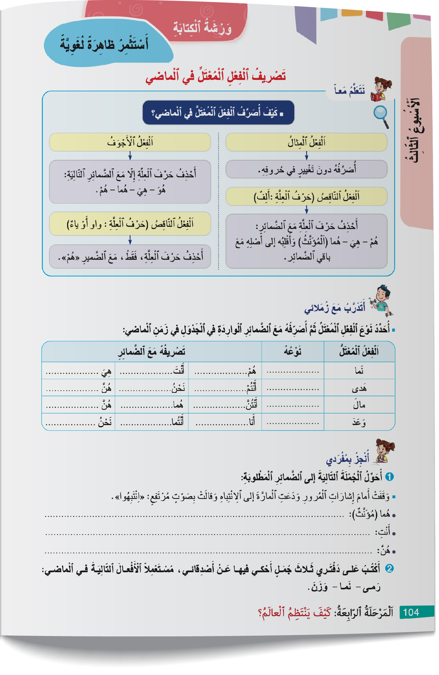

خذوا كراساتكم، الصفحة 104. أنجزوا نشاط " أتدرب مع زملائي".
اختــتام الحــصة
صرف وتحويل
قراءة ح3
افتتاح الحصة

Slide 76
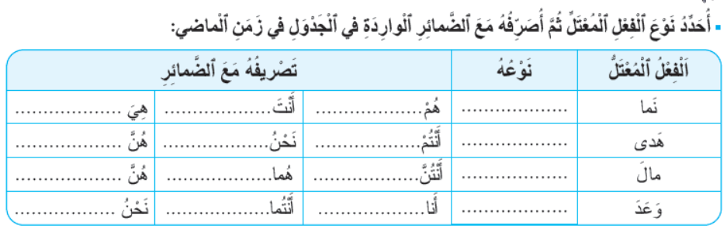
نصحح جماعة. (مناقشة الأجوبة )
اختــتام الحــصة
صرف وتحويل
قراءة ح3
افتتاح الحصة

Slide 77
صححوا على كراساتكم.
اختــتام الحــصة
صرف وتحويل
قراءة ح3
افتتاح الحصة
اَلْفِعْلُ اَلْمُعْتَلُّ | نَوْعُهُ | تَصْريفُهُ مَعَ ٱلضَّمائِرِ
نَما | ناقِصٌ | هُمْ نَمَوْا | أَنْتَ نَمَوْتَ | هِيَ نَمَتْ
هَدى | ناقِصٌ | أَنْتُمْ هَدَيْتُمْ | نَحْنُ هَدْينا | هُنَّ هَدَيْنَ
مالَ | أَجْوَفُ | أَنْتُنَّ مِلْتُنَّ | هُما مالا- مالتا | هُنَّ مِلْنَ
وَعَدَ | مِثالٌ | أَنا وَعَدْتُ | أَنْتُما وَعَدْتُما | نَحْنُ وَعَدْنا

Slide 78
اختتام الحصة
اختتام الحصة
ماذا تعلمت اليوم؟
الواجب المنزلي

Slide 79
كيف أصرف الفعل الأجوف في الماضي ؟
اختــتام الحــصة
صرف وتحويل
قراءة ح3
افتتاح الحصة
كَيْفَ أُصَرِّفُ ٱلْفِعْلَ ٱلْأَجْوَفَ في ٱلْماضي؟

Slide 80
كيف أصرف الفعل الناقص الذي حرف علته ألف في الماضي ؟
اختــتام الحــصة
صرف وتحويل
قراءة ح3
افتتاح الحصة
كَيْفَ أُصَرِّفُ ٱلْفِعْلَ ٱلنّاقِصَ ٱلَّذي حَرْفُ عِلَّتِهِ أَلِفٌ في ٱلْماضي؟

Slide 81
ضعوا علامة أمام النشاط الأول من مقطع " أنجز بمفردي" وأنجزوه في المنزل بعد حفظ القاعدة.
اختــتام الحــصة
صرف وتحويل
قراءة ح3
افتتاح الحصة

Slide 82
الفائزون بنجمة السلوك هم:
اختــتام الحــصة
صرف وتحويل
قراءة ح3
افتتاح الحصة

Slide 83

إلى اللقاء في الحصة المقبلة.
اختــتام الحــصة
صرف وتحويل
قراءة ح3
افتتاح الحصة

Slide 84

بناء على إنجازات المتعلمين خلال الممارسة المستقلة
ما تقديرك لنسبة التحكم في هدف الدرس؟
تسجل النسبة على صفحة اليوم من مذكرة الأستاذ.

